Slide 1

Проведение ГИА-9 и
итогового собеседования по русскому языку
в 2024 году
Государственное автономное учреждение
«Брянский региональный центр обработки информации»

Slide 2

Технологии ОГЭ (перспектива развития)
ОГЭ 2.0
- Передача материалов из ФЦТ в ППЭ через защищенную сеть передачи данных (необходимо построить между РЦОИ и ППЭ)
- Печать материалов в ППЭ в каждой аудитории (закупка ПК и принтеров в каждую аудиторию ППЭ)
- Сканирование в Штабе ППЭ (закупка сканеров и ПК для штабов ППЭ)
- Передача файлов с изображениями работ в РЦОИ посредством сервиса связи с ППЭ
- Дальнейшая обработка в РЦОИ как и в ОГЭ 1.0
ОГЭ 2.1
- Передача материалов из ФЦТ в РЦОИ а из РЦОИ в ППЭ по защищенным каналам связи (необходимо настроить)
- Печать материалов в ППЭ либо в каждой аудитории (как в ОГЭ 2.0), либо в штабе из расчета одна станция печати на 3 аудитории (закупка ПК и принтеров для Штабов ППЭ)
- Сканирование в Штабе ППЭ (закупка сканеров и ПК для штабов ППЭ)
- Передача файлов с изображениями работ в РЦОИ посредством сервиса связи с ППЭ
- Дальнейшая обработка в РЦОИ как и в ОГЭ 1.0

Slide 3
Проведение ГИА-9 ГВЭ
КИМ ГВЭ в 2024 году формирует ОИВ (п. 48 Порядка),
поэтому ОО (МСУ) обязаны
внести в РИС информацию об участниках ГВЭ с указанием группы вариантов КИМ с учетом особых образовательных потребностей участников ГВЭ и индивидуальной ситуации развития (по результатам ПМПК).
Особенности проведения ГИА для выпускников из новых регионов России:
- В 2023/24 учебном году ГИА в форме государственного выпускного экзамена (ГВЭ) только по двум обязательным предметам: русскому языку и математике.
- Участники ГИА-9 с ограниченными возможностями здоровья (ОВЗ), дети-инвалиды и инвалиды вправе по своему выбору пройти ГИА-9 в форме ГВЭ по обязательным учебным предметам или в форме промежуточной аттестации.
(приказ Минпросвещения России и Рособрнадзора №131/274
от 22.02.2023)

Slide 4
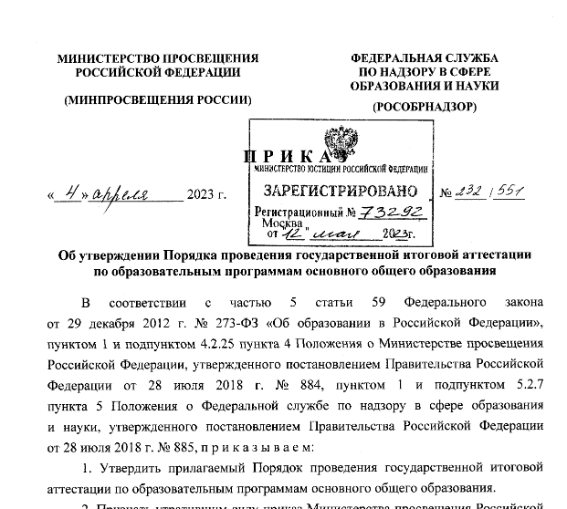
Нормативные документы,
регламентирующие проведение ГИА- 9 в 2024 году
Порядок проведения ГИА по образовательным программам основного общего образования
приказ Министерства просвещения
Российской Федерации и Федеральной службы по надзору в сфере образования от 4 апреля 2023 года
№ 232/551
Методические рекомендации
по подготовке и проведению ГИА по образовательным программам основного общего образования в 2024 году
приложение № 1 к письму
Рособрнадзора от 16 января 2024 г. № 04-4

Slide 5

Расписание итогового собеседования
по русскому языку

Slide 6
Организация проведения итогового собеседования
по русскому языку
Заявления об участии в итоговом собеседовании подаются не позднее чем за две недели до начала проведения итогового собеседования (до 31 января 2024 года)
Обучающиеся с ограниченными возможностями здоровья, экстерны с ограниченными возможностями здоровья при подаче заявления об участии в итоговом собеседовании предъявляют оригинал или надлежащим образом заверенную копию рекомендаций ПМПК, а обучающиеся – дети-инвалиды и инвалиды, экстерны - дети-инвалиды и инвалиды – оригинал или надлежащим образом заверенную копию справки, подтверждающей инвалидность
Не позднее чем за 2 недели до проведения итогового собеседования руководитель образовательной организации обеспечивает создание комиссии по проведению итогового собеседования и комиссии по проверке итогового собеседования.
В методических рекомендация представлены критерии отбора в составы комиссий по проведению и проверке итогового собеседования

Slide 7
Организация проведения итогового собеседования
по русскому языку
Комплекты текстов, тем и заданий итогового собеседования (КИМ) в день проведения итогового собеседования будут размещены на сайте ГАУ БРЦОИ в Закрытом разделе - Итоговое собеседование не ранее 08:00 (МСК)
п.21 «Хранение комплектов текстов, тем и заданий итогового собеседования осуществляется в условиях, исключающих доступ к ним посторонних лиц и позволяющих обеспечить их сохранность.
Разглашение информации, содержащейся в комплектах текстов, тем и заданий итогового собеседования до начала проведения итогового собеседования не допускается»

Slide 8
Организация проведения итогового собеседования
по русскому языку
Бланк протокола эксперта по оцениванию ответов участников итогового собеседования содержит критерии оценивания ответов участников итогового собеседования, которые отличаются от критериев, использовавшихся до 2024 года.

Slide 9
Организация проведения итогового собеседования
по русскому языку
п. 22 «Во время проведения итогового собеседования участникам итогового собеседования запрещается иметь при себе средства связи, фото-, аудио- и видеоаппаратуру, справочные материалы, письменные заметки и иные средства хранения и передачи информации. Участники итогового собеседования, нарушившие указанные требования, удаляются с итогового собеседования» (Акт об удалении участника итогового собеседования Форма ИС-09).
п.23 «Проверка ответов участников итогового собеседования завершается не позднее чем через 5 календарных дней с даты его проведения.
Результатом итогового собеседования является «зачет» или «незачет»
(внесение сведений о результатах ИС через ЛК ОО должно завершиться 19 февраля 2024 года)

Slide 10
Проведение ИС-9 с применением технологии WEB
Ведение аудиозаписи ответов участников ИС-9 только посредством
Автономной станции записи
Требования к программному и техническому обеспечению ПК:
Операционная система - Microsoft® Windows® 7 или более поздней версии
Программное обеспечение - Microsoft .NET Framework 4.7.2. или более поздней версии
- Установщик Windows 3.1 или более поздней версии
Оперативная память - не менее 4 Гб
Для проведения техподготовки Автономная станция записи будет размещена на сайте ГАУ БРЦОИ за день до проведения ИС-9
Файлы с аудиозаписями ответов участников предоставлять в ГАУ БРЦОИ на USB-флэш накопителях.

Slide 11
Проведение ИС-9 с применением технологии WEB
Внесение результатов оценивания ответов участников ИС-9
1. ФГБУ «ФЦТ» предоставляет РЦОИ параметры доступа к Личному кабинету (ЛК) РЦОИ и ЛК ОО через защищенную сеть ГИА
2. РЦОИ предоставляет ответственным лицам в ОО параметры доступа к соответствующим ЛК ОО с соблюдением мер защиты конфиденциальной информации
3. Технический специалист в штабе ОО, используя учётные данные, полученные от РЦОИ, авторизуется в ЛК ОО

Slide 12
Проведение ИС-9 с применением технологии WEB
Внесение результатов оценивания ответов участников ИС-9
4. В ЛК ОО технический специалист вносит следующую информацию для каждого участника:
- номер варианта
- номер аудитории
- баллы согласно критериям оценивания
- метку зачет/незачет
5. Сервис автоматически проверяет корректность внесенных данных и в случае выявления ошибок выдает сообщение о необходимости внесения изменений. Внесенные данные сохраняются после ввода или внесения изменений путем закрытия экзамена с использованием логина и пароля руководителя ОО

Slide 13
ЖЕЛАЕМ УДАЧИ,
БЛАГОДАРИМ ЗА ВНИМАНИЕ!
ГАУ БРЦОИ, 2024

